Slide 1
Nogic
Node = ノード
Magic = 魔法
Node + Magic = Nogic

Slide 2
概要
ジャンル
３Dパズルアクション
コンセプト
攻撃をカスタム
プレイ人数
２～４人
制作期間
２ヵ月

Slide 3
ゲーム内容
ノードで魔法を生み出すターン制の戦い
コマンドはアタックとサポートの２種類から選択できる
攻めるときはアタックを選択
守りや回復を求めるならサポートを選択
出現する４つのノードから素早く選択する
選択してはいけないノードも出現する為、慎重に選択する
ノードを組めば組むほど、技がより強力に
体力を０にした側が勝ち

Slide 4
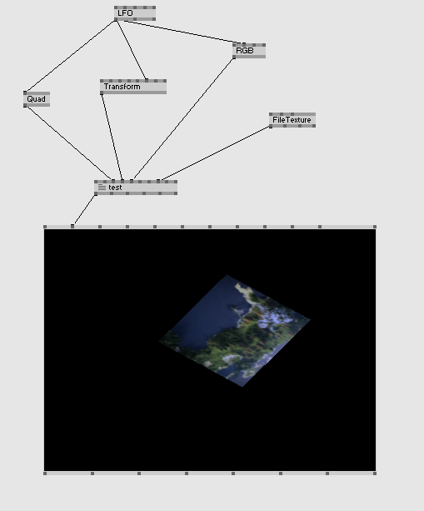
ノードとは？
・test ―――――＞ シェーダ
・Quad ――――＞ 四角形
・FileTexture ――＞ 画像を使用する
・TransForm ――＞ 図形の変形
・LFO ―――――＞ 0～1を加算ループ
・RGB ―――――＞ 色
これらノードをリンクで繋ぐ事によって、
結果に反映することができる
ノード
リンク
右の画像のようにノードを繋ぐと
四角形に張り付けた画像が様々な変形
を起こしながら０%～１００％の状態変化でループする
と言った結果が出力される
出力結果
ノードベース

Slide 5


バトルシーン
ノードが増えると
攻撃内容が変化！
最終的には強力な技に！？
十字キーで選択して、
攻撃内容をカスタマイズ
正確に選べば強力な技に
ウォーター
ボム
ボール
水属性
拡散
ソード
草属性
煙
ボム
火属性
単体
ナイフ
アタックノード
サポートノード
土属性
雷
コア
アクション！
敵が現れた！
プレイヤー HP 9999/9999

Slide 6

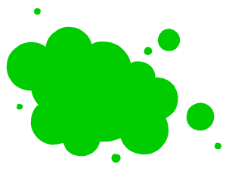
ｽｰﾊﾟｰﾌｧｲﾔｰﾚｲﾝﾎﾞｰﾙｸﾞﾗﾝﾄﾞｼｮｯﾄｶﾞﾝEx+ ﾎﾟｲｽﾞﾝｽﾓｯｸﾞﾒﾃｵﾌｪｽﾃｨﾊﾞﾙ
実際には制限時間があり、
０秒になると攻撃開始！
1000
拡散型ウルトラガンマファイヤービームサーベル ～星の終わり～
ノードが進むと、一定確率で
お邪魔ノードが出現！
選択すると敵のノードに
カッターが加わってしまう！
連打防止
ﾏｯｸｽﾊｲﾊﾟｰﾆﾝｼﾞｬｸﾗｯｼｭﾎﾞﾑ改 ～ﾌﾞﾝｼﾝｶｯﾀｰでおしおきよっ！～
１．アタックノード（攻撃）かサポートノード（支援）を選ぶ
２．ペナルティノード（妨害）に注意しながら、ノードを十字キーで選ぶ
３．もし、ペナルティノードを選んでしまうと
・その場で状態異常が発生
・次の相手のターンで選んでしまったノードが相手側に行く
４．ノード結果がアタックやサポートに反映される
５．相手のターンへ移動
６．１から繰り返す
敵のHPを０にすると勝ち
逆に０になると負け
あと
１０秒
毒効果２ターン
これは選択すると
自身にひるみの状態異常が
追加されてしまう！
ファイブレインウォーターボム ～ポイズンスモークのおまけつき！～
５個
雨
カッター
２ターン
命中
水属性
拡散
ひるみ
ﾄﾘﾌﾟﾙﾑｰﾝﾌｫｰｽﾃﾞﾗｯｸｽﾗｲｼﾞﾝｸﾞﾏｼﾝｶﾞﾝﾈｵﾌﾟﾛﾌｪｯｼｮﾅﾙﾘﾀｰﾝｽﾞｽﾘｰ
煙
ボム
吹き飛ばし
コア
毒効果
プレイヤー HP 9999/9999

Slide 7






キャラクターセレクト
・６人から選択可能
・各プレイヤーには特徴がある
例：
PlayerAは攻撃ノードが多い
PlayerBは状態異常ノードが多い
PlayerCは回復ノードが多い
・ノードは「ノードデッキ編集」で
細かな特徴の編集ができる
ノードデッキを編集しますか？
編集する
そのまま
プレイヤーごとに出現するノードが違っているが、
気に入らない部分はプレイヤーの手で変更できる。
もちろんそのまま戦闘開始もできる
つまり

Slide 8
ノードデッキ編集
最大９個までセットできる
ここにあるノードが戦闘で出現
こちら側は控えノード
戦闘に不要だと判断したノード
をこちら側に置く
攻撃
攻撃
回復
回復
レベル１
レベル２
レベル３
反撃
水属性
神属性
毒属性
雷属性
体力
火属性
状態
土属性
攻撃力
レベル３
レベル１
レベルはコアから離れている
数で分類されている
レベル６まで存在する
水属性
拡散
闇属性
レベル３
防御力
竜属性
回避
風属性
属性
煙
光属性
無属性
氷属性
ボム
コア
レベル２
プレイヤーの手持ちノード
使用しない控えノード

Slide 9
シーン構成
タイトル
キャラクターセレクト
ステージセレクト
ノードデッキ編集
バトル
リザルト

